Slide 1
Ekonomické základy práva
Ekonomické pojmy v soukromém právu

Slide 2
Náplň dnešního bloku
Ekonomické pojmy v právu
Několik pojmů ze soukromého práva:
  Úrok
  Pohledávky
  Reálná vs. nominální hodnota
  Insolvence
  Kapitál

Slide 3
Úrok – základní vymezení
Právní a ekonomický institut
  Občanské právo (insolvenční právo)
  Obchodní právo
  Finanční právo (daně, měnové právo)
  Trestní právo, atd.
Scholastici, Eugen Böhm-Bawerk, Irving Fisher
„cena peněz v čase“
časová preference

Slide 4
Časová preference
Volba: rozhodnete se pro 1 mil. Kč za pět let nebo pro 900 tis. dnes?
časová preference je subjektivní
k „objektivizaci“ dochází na finančním trhu
  Investor i poptávající hledají „nejlepší“ nabídku

Slide 5
Úroková sazba
časová preference (čistý úrok)
inflace
riziková přirážka
dopady „úrokových stropů“

Slide 6
Úrok a právo
Smluvní úrok (autonomie vůle)
Úrok z prodlení (regulace)
od 1.1.2014 nař. vl. č. 351/2013 Sb.
§ 2 – „Výše úroku z prodlení odpovídá ročně výši repo sazby stanovené Českou národní bankou pro první den kalendářního pololetí, v němž došlo k prodlení, zvýšené o 8 procentních bodů.“

Slide 7
Repo sazba
Určuje ČNB
V rámci měnověpolitického nástroje „operace na volném trhu“
Usměrňování úrokových sazeb v ekonomice
Od 2.11.2012 ve výši 0.05%
Transmisní mechanismus
  „levné“ peníze
  vyšší poptávka
  růst inflace

Slide 8
Příklad 1 – úrok z prodlení
Dlužník měl k 31.12. 2013 uhradit částku 100.000,- Kč. Ve smlouvě nebyly dohodnuty úroky z prodlení. Svůj závazek splnil až k 31.3.2015. Jaká byla výše úroku z prodlení?

Slide 9
Příklad 2 – smluvní úrok
Dlužník měl k 31.12. 2013 uhradit částku 200.000,- Kč. Ve smlouvě byly dohodnuty úroky z prodlení ve výši 10% měsíčně. Svůj závazek splnil až k 31.3.2015. Jaká byla výše úroku z prodlení?

Slide 10
Pohledávky
Pohledávka představuje nárok na zaplacení určité částky
Pohledávka je aktivum
Pohledávky lze postupovat (není-li to smluvně či zákonem zakázáno)
Pohledávky lze rozdělit (není-li to smluvně či zákonem zakázáno)

Slide 11
Příklad 3 - pohledávky
Subjekt A vlastní pohledávku za subjektem B v nom. výši 100 tis. Kč. Tuto pohledávku postoupí na subjekt C za 50% nominální hodnoty.
Jak vysokou má subjekt C pohledávku za subjektem B?
Jak vysokou pohledávku má po této transakci subjekt A za subjektem C?

Slide 12
Příklad 4 - pohledávky
Subjekt A vlastní pohledávku za subjektem B v nom. výši 200 tis. Kč. Tuto pohledávku rozdělí na dvě pohledávky o stejné hodnotě. První polovinu postoupí na subjekt C za 50% nominální hodnoty, druhou polovinu postoupí za 75% nom. hodnoty na subjekt D.
Jak vysokou má subjekt C pohledávku za subjektem B?
Jak vysokou pohledávku má po této transakci subjekt A za subjektem C a D?
Jak vysokou pohledávku má subjekt D a za kým ji má?

Slide 13
Příklad 5 - pohledávky
Subjekt A vlastní pohledávku za subjektem B v nom. výši 100 tis. Kč. Tuto pohledávku postoupí na subjekt C za 50% nominální hodnoty. Subjekt C ovšem měl před tím za subjektem A pohledávku ve výši 200 tis. Kč a tak namísto toho, aby uhradil subjektu A za postoupenou pohledávku za subjektem B, její cenu započetl vůči své pohledávce za subjektem A.
Zbývající část své pohledávky za subjektem A převedl subjekt C na subjekt B (za nominální hodnotu).
Jak vysokou pohledávku má nyní subjekt C za subjektem B?

Slide 14
Reálná vs. nominální hodnota
Současná hodnota budoucích příjmů (cash flow, CF)
hodnotíme vliv inflace na hodnotu peněz
vyjádření hodnoty korun t1 v korunách t0

Slide 15
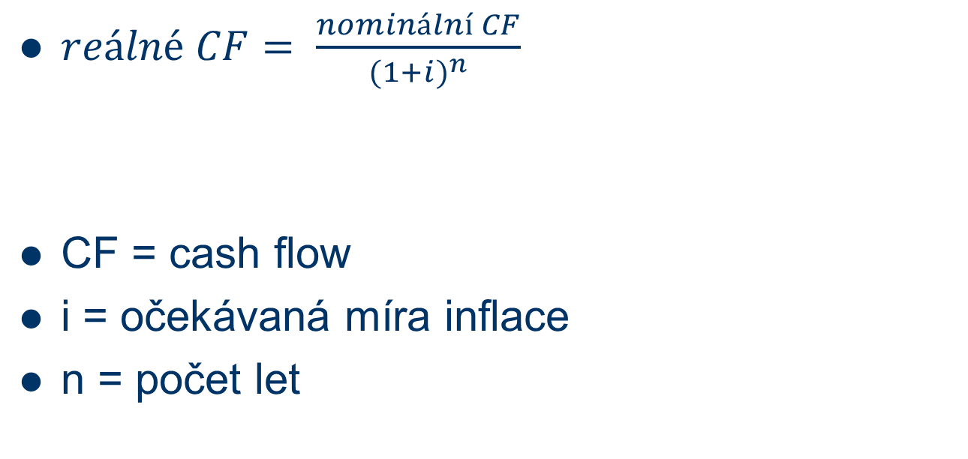
Základní výpočet

Slide 16
Příklad 6 – reálná vs. nom. hodnota
Vzali jste si hypotéku. Po 30 letech splácení (na konci 30. roku) dostanete „bonus“ ve výši 100.000,- Kč
Jaká je hodnota 100.000,- Kč za třicet let v současných korunách?
Vycházíme z předpokladu 2% roční inflace.

Slide 17
Příklad 7 – reálná vs. nom. hodnota
Vyhráli jsme v loterii 1 mil. USD s tím, že tuto částku dostaneme ve dvou splátkách, po pěti letech polovinu a na konci 10. roku druhou polovinu. Předpokládaná míra inflace je 2%. Nyní nepočítejte s tím, že byste částku dokázali jinde zúročit. Já je současná hodnota celkové částky, kterou dostanete?

Slide 18
Insolvenční řízení z pohledu cash flow
řešení úpadku dlužníka
poměrné uspokojování věřitelů
druhy pohledávek:
  Zajištěné
  Nezajištěné
  Za majetkovou podstatou
  Atd.

Slide 19
Příklad 8 – insolvenční řízení
Do ins. řízení jste přihlásili nezajištěnou pohledávku ve výši 100.000,- Kč a zajištěnou pohledávku (na nemovitosti) ve výši 500 tis. Kč.
Po odečetení všech nákladů budou nezajištěné pohledávky uspokojeny ve výši 8%. Vaše zajištěná pohledávka bude uspokojena ve výši 60%. Kolik získáte celkem?
Trvalo-li insolvenční řízení 5 let a vy prostředky získáte až na konci 5. roku, jaká bude jejich hodnota v současných korunách?
Vycházíme z očekávané inflace ve výši 2%.

Slide 20
Kapitál
Ekonomický význam
Účetní význam
„regulatorní“ kapitál

Slide 21
Kapitál
Jako jeden z výrobních faktorů
Jako pasivum podniku
Vlastní
Cizí
Požadavky kapitálové přiměřenosti

Slide 22
Otázky?
Děkuji za pozornost.
JUDr. Johan Schweigl, Ph.D.
210729@mail.muni.cz

